Slide 1
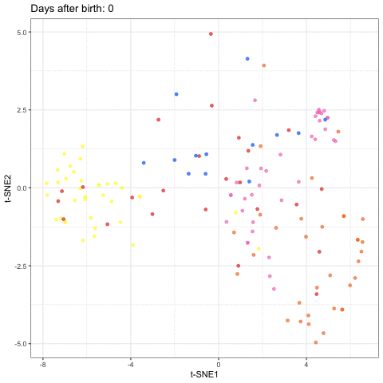
Microbiome
NB
NR
MB
MR
MV

